Slide 1
Golang quick start
https://github.com/itnikolaev/quick_start_go

Slide 2
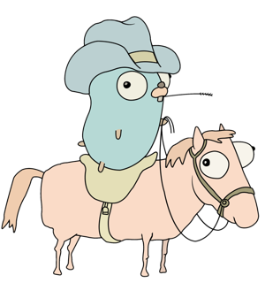
Как начать?
http://golang-book.ru/
Скачать
https://golang.org/
Go 1.8 (February 2017)
Go 1.7 (August 2016)
Go 1.6 (February 2016)
Go 1.5 (August 2015)
Go 1.4 (December 2014)
Go 1.3 (June 2014)
Go 1.2 (December 2013)
Go 1.1 (May 2013)
Go 1 (March 2012)

Slide 3
Производительность I/O бэкэнда:
Node vs. PHP vs. Java vs. Go
https://habrahabr.ru/post/329258/

Slide 4
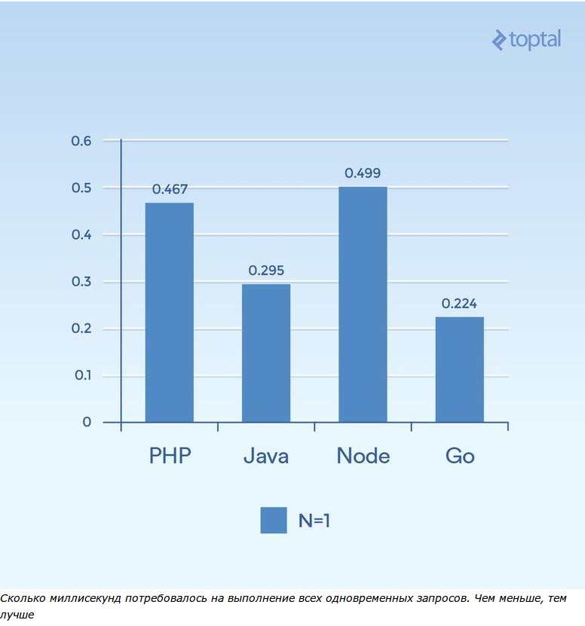
2000 requests
300 concurrency
SHA-256 N раз

Slide 5
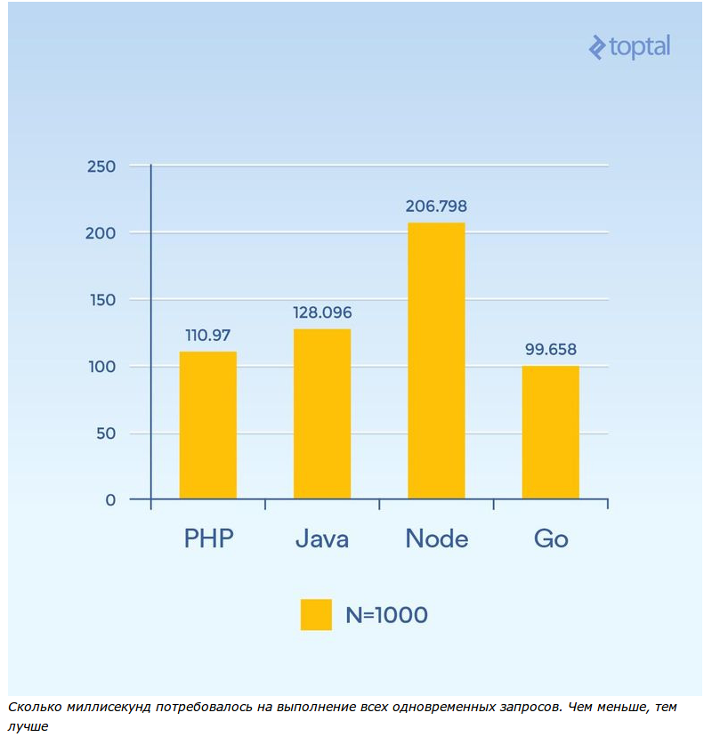
2000 requests
300 concurrency
SHA-256 N раз

Slide 6
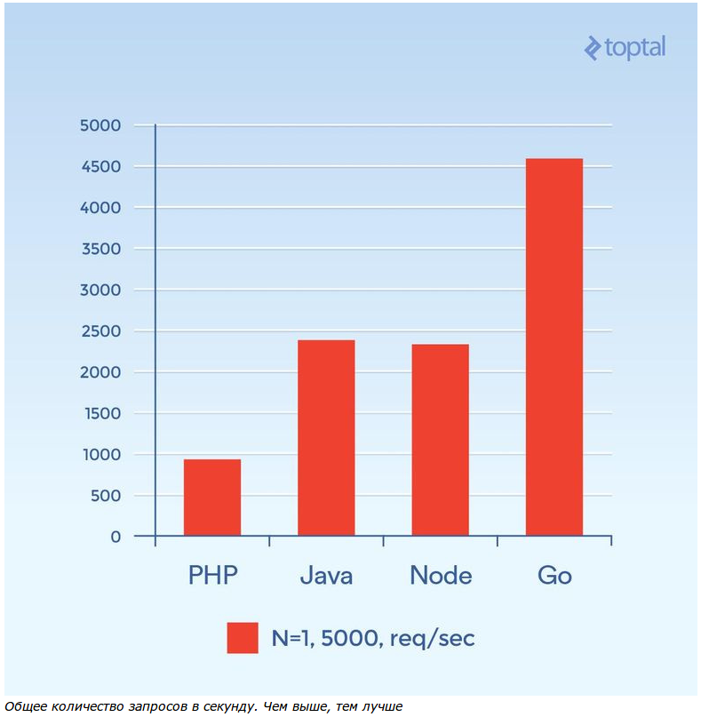
5000 requests
5000 concurrency
SHA-256 N раз

Slide 7
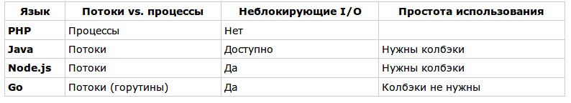

Slide 8
mkdir /home/finalist/Go - $GOPATH
mkdir /home/finalist/Go/src - Где лежат исходники
mkdir /home/finalist/Go/pkg - объектные файлы
mkdir /home/finalist/Go/bin - исполняемые файлы
export GOPATH=/home/finalist/Go
( echo “GOPATH=/home/finalist/Go” >> ~/.profile )
mkdir -p /home/finalist/Go/src/github.com/finalist736/helloworld
touch main.go
git init
git add main.go
git push -m “first commit”

Slide 9
GOPATH
github.com
finalistx.com
bitbucket.org
finalist736
finalist736
seaborserver
resultAPI
dbrmodels
testpanic
admin?
testgo
dbtest
dbr
libgo

Slide 10
GC
RUNTIME...
thread
thread
thread
thread
over 1 000 000 000 goroutines
goroutine
goroutine
goroutine
goroutine

Slide 11
Ищенко Виталий
finalist736@gmail.com
https://golang-ru.slack.com/team/finalist
https://github.com/itnikolaev/quick_start_go

